Slide 1
20 – lecie nadania imienia Jana Pawła II Szkole Podstawowej w Jabłonce
2001 - 2021

Slide 2
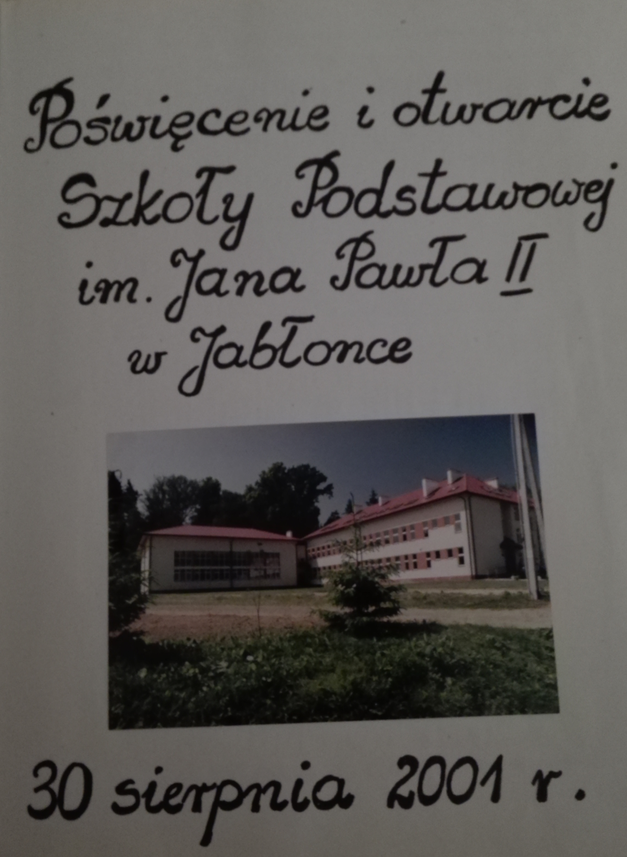

Slide 3
Poświęcenie murów nowej szkoły i wpis do księgi pamiątkowej Arcybiskupa Józefa Michalika

Slide 4
Dzień Patrona Szkoły – 16.10.2001r. Msza Św. na sali gimnastycznej

Slide 5
Poświęcenie płaskorzeźby Jana Pawła II

Slide 6
Dzień Patrona Szkoły – 16.10.2002r.

Slide 7
Dzień Patrona Szkoły – 16.10.2003r.

Slide 8
Błogosławieństwo od Jana Pawła II – 19 listopada 2003r.

Slide 9
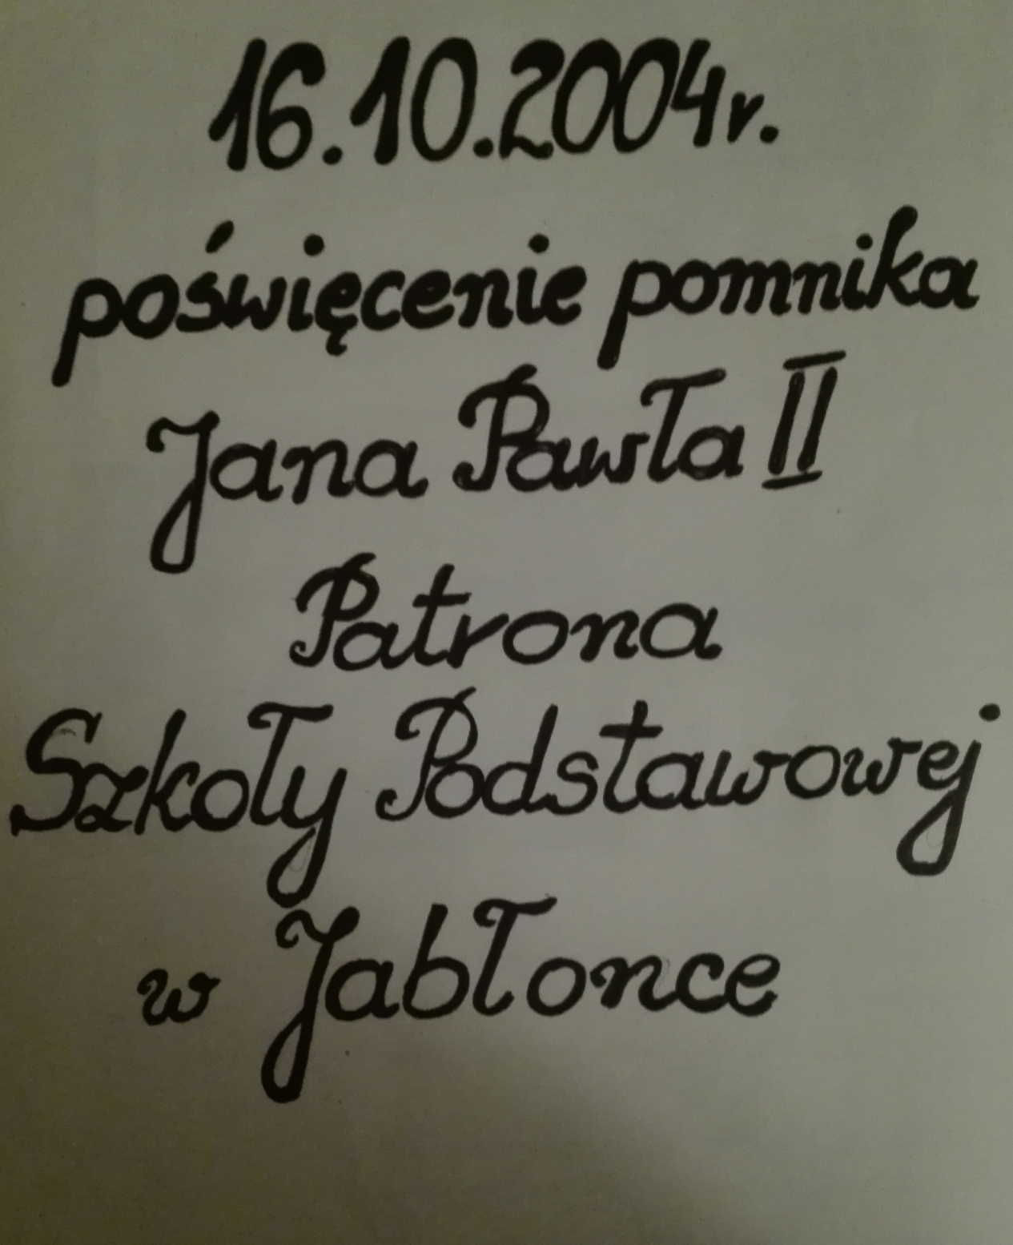

Slide 10
15 października 2004r. przywieziono i na placu przy szkole zamontowano pomnik Jana Pawła II

Slide 11
Pomnik poświęcił biskup Adam Szal

Slide 12
„Odszedł do Domu Ojca…” - 2 kwietnia 2005r.

Slide 13
Wieczorne czuwania mieszkańców gminy Dydnia przy pomniku Jana Pawła II – 2-8 kwiecień 2005r.

Slide 14
Comiesięczne spotkania przy pomniku 2-go dnia każdego miesiąca

Slide 15
Dzień Patrona Szkoły – 16.10. 2005r.

Slide 16
Warta honorowa przy pomniku w pierwszą rocznicę śmierci Jana Pawła II– 2 kwietnia 2006r.

Slide 17
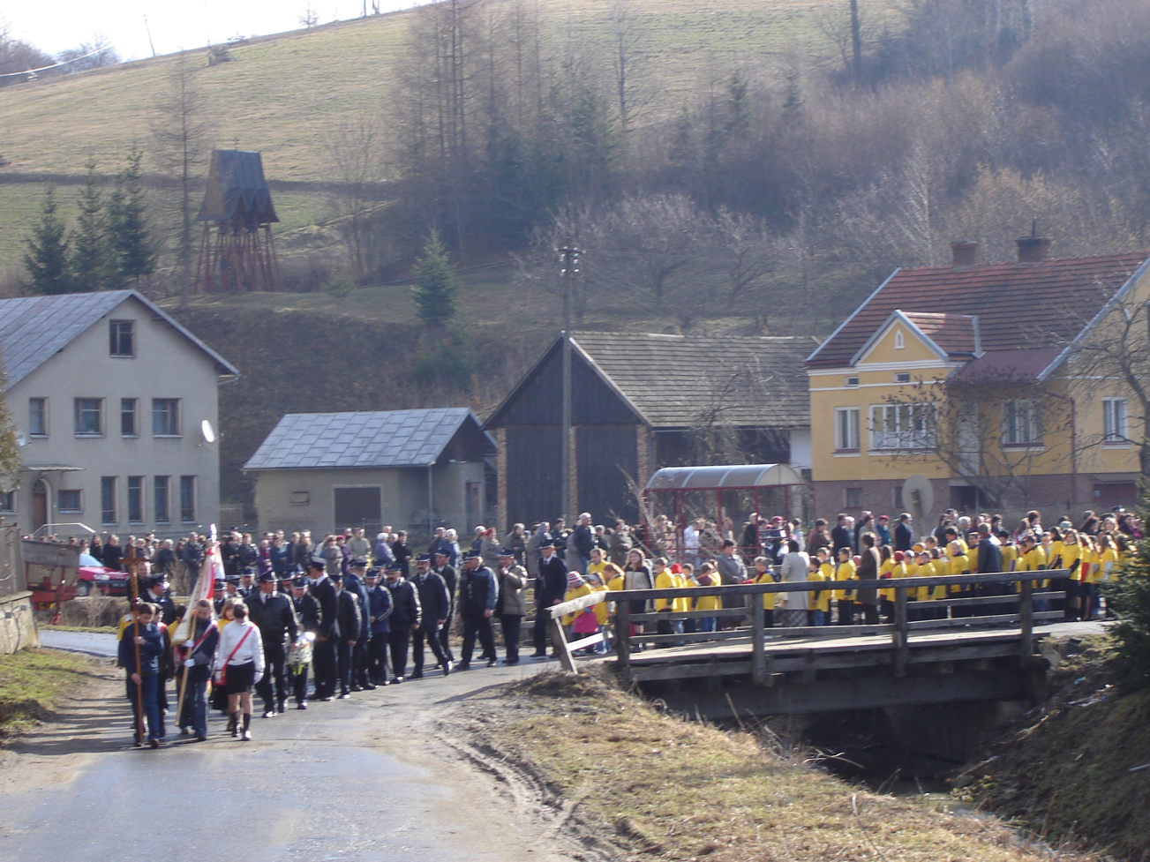
2 kwietnia – rocznica śmierci Jana Pawła II

Slide 18
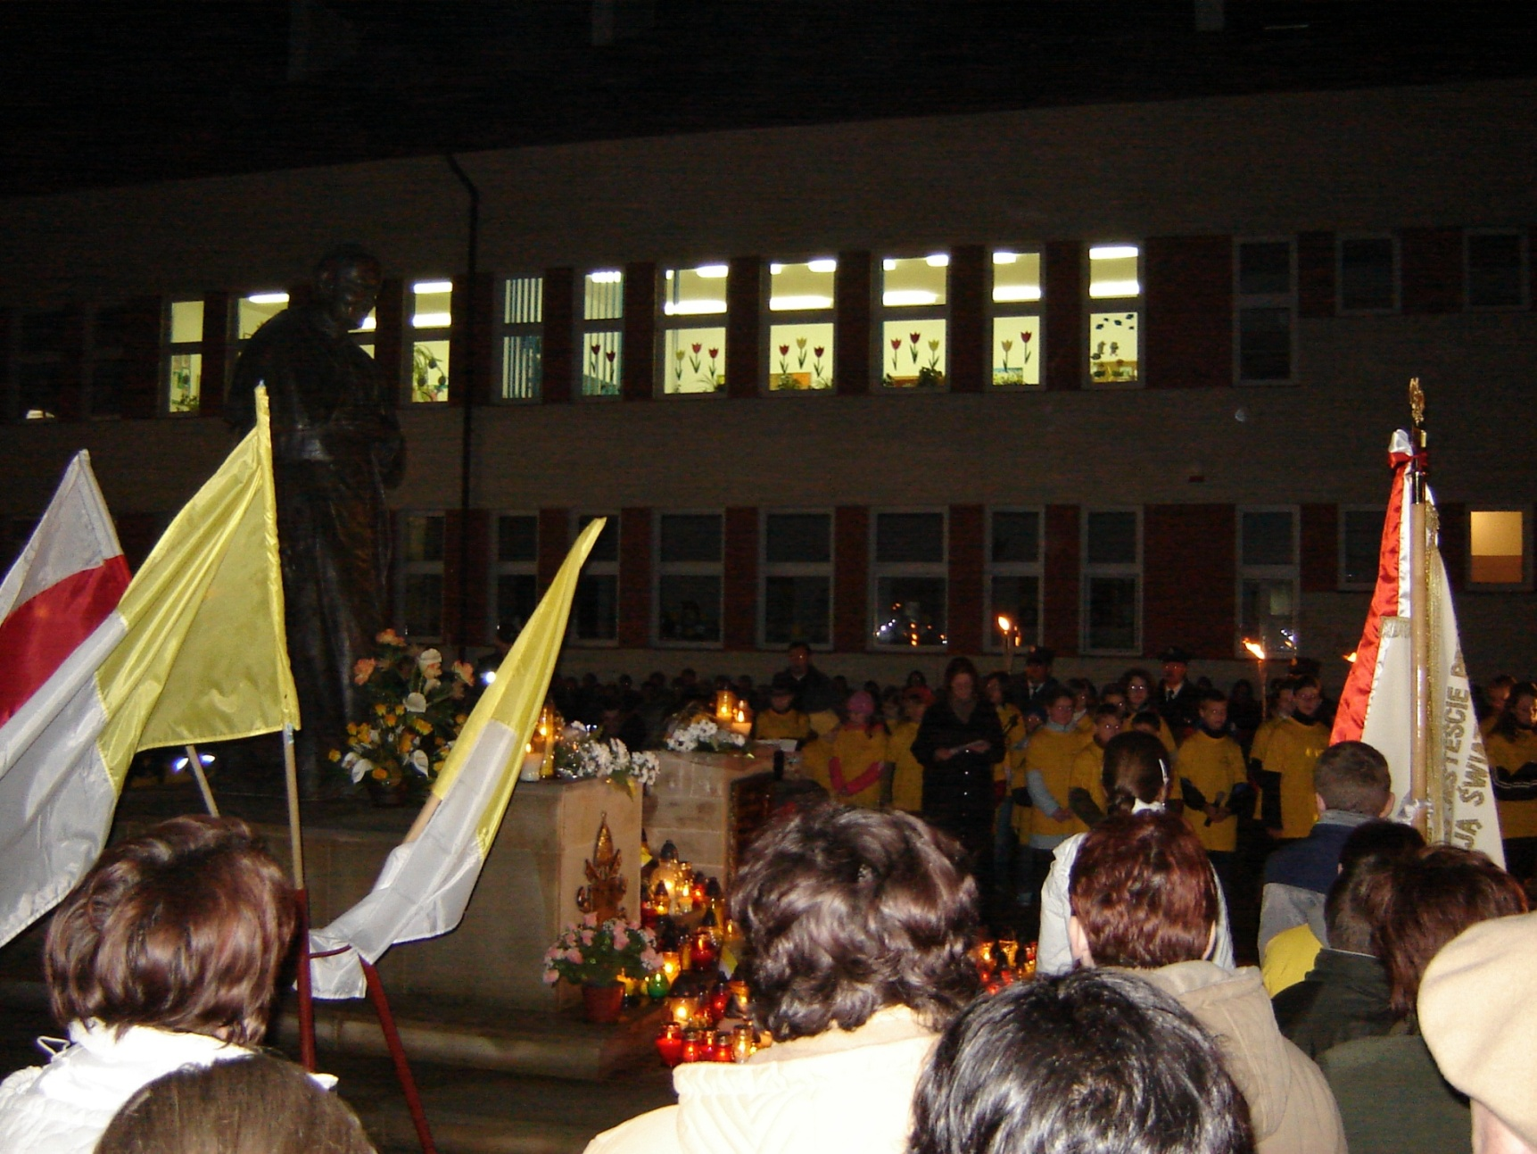
WIECZORNICA PRZY POMNIKU

Slide 19
Dzień Patrona Szkoły – 16.10.2006r.

Slide 20
Druga rocznica śmierci Jana Pawła II – 2 kwietnia 2007r.

Slide 21
I Gminny Konkurs Wiedzy o Janie Pawle II

Slide 22
Dzień Patrona Szkoły -16.10.2007r.

